Slide 1

Применение мер процессуального принуждения по отношению к несовершеннолетним
Урок правового просвещения

Slide 2


Спикеры
Спикеры
Студентки 3 курса
Юридического факультета
Тверского государственного университета
Абдувахобова Екатерина
Шишкова Мария

Slide 3
Нормативно-правовая база
Уголовный кодекс Российской Федерации от 13.06.1996 № 63-ФЗ (ред. от 14.04.2023)
Уголовно-процессуальный кодекс Российской Федерации от 18.12.2001 № 174-ФЗ (ред. от 14.04.2023)
Постановление Пленума Верховного Суда РФ от 19.12.2013 № 41 (ред. от 11.06.2020) «О практике применения судами законодательства о мерах пресечения в виде заключения под стражу, домашнего ареста, залога и запрета определенных действий»

Slide 4
01
С какого возраста наступает уголовная ответственность?

Slide 5
Возраст уголовной ответственности
16
14
Ч. 1 ст. 20 УК РФ
Ч. 2 ст. 20 УК РФ
Общий возраст
наступления
уголовной ответственности
Специальный возраст наступления
уголовной ответственности

Slide 6
02
Что такое меры процессуального принуждения?

Slide 7
Меры процессуального принуждения
специальные действия, которые применяются в рамках уголовного процесса для обеспечения правопорядка и защиты общества от преступлений

Slide 8
Статистика преступлений среди несовершеннолетних
55%
12%
9%
1,6%
3,5%
Хищения
Преступления, связанные с оборотом наркотиков
Угон автомобилей
Причинение тяжкого вреда здоровью и убийства
Преступления на сексуальной почве
Данные представлены Следственным комитетом РФ по состоянию на 2022 г.

Slide 9
Задержание
Основания:
Когда применяется?
лицо застигнуто при совершении преступления или непосредственно после его совершения
потерпевшие или очевидцы укажут на данное лицо как на совершившее преступление
на гражданине или его одежде, при нем или в его жилище будут обнаружены явные следы преступления
Если несовершеннолетний:
находится в состоянии, когда он может убежать или скрыться
если он представляет опасность для окружающих
На сколько могут задержать?
задержание может продлиться до 48 часов

Slide 10
Присмотр за несовершеннолетними подозреваемыми или обвиняемым
Основания:
ВАЖНО!
ходатайство законных представителей или уполномоченных должностных лиц
решение следователя, прокурора, суда
присмотр за несовершеннолетним подозреваемым, обвиняемым является мерой пресечения, которая может применяться в отношении лица, не достигшего возраста восемнадцати лет, подозреваемого или обвиняемого в совершении любых преступлений, независимо от степени их тяжести
Для чего применяется?
для обеспечения явки несовершеннолетнего к следователю и в суд
для обеспечения его надлежащее поведение

Slide 11

Подписка о невыезде и надлежащем поведении
Что это?
Это письменное обязательство подозреваемого или обвиняемого:
не покидать место жительства без разрешения дознавателя, следователя или суда
в назначенный срок являться по вызовам дознавателя, следователя и в суд
иным путем не препятствовать производству по уголовному делу

Slide 12
Заключение под стражу
Основания:
На сколько могут заключить?
подозрение или обвинение в совершении тяжкого или особо тяжкого преступления
в исключительных случаях - средней тяжести
до 2-х месяцев
Особенности:
незамедлительное уведомление законных представителей
обеспечение права на образование, мед. помощь и др.
заключение только по решению суда

Slide 13

Домашний арест
Недопустимые ограничения при домашнем аресте:
выход в определённые периоды времени за пределы жилого помещения
нахождение в определённых местах, а также ближе установленного расстояния до определённых объектов, посещение определённых мероприятий и участие в них
общение с определёнными лицами
отправление и получение почтово-телеграфных отправлений
использование средств связи и информационно-телекоммуникационной сети Интернет

Slide 14

Залог
Что это?
Залог – это денежная сумма или имущество, которое оставляется в качестве гарантии того, что подозреваемый или обвиняемый несовершеннолетний явится на суд и будет соблюдать все условия, назначенные судом

Slide 15
Кто реализует права несовершеннолетнего?
Право на защиту несовершеннолетнего подозреваемого, обвиняемого, включая самого несовершеннолетнего, реализуют защитник и законный представитель.
По инициативе сторон, а также в силу исполнения закона для участия могут быть привлечены также особые специалисты – педагог и (или) психолог, знания которых могут быть необходимы в интересах защиты.

Slide 16

Права несовершеннолетних
Право на юридическую помощь и защиту
(адвокат и законный представитель)
Право на информирование законных представителей о задержании
Право на достойное обращение со стороны правоохранительных органов
Право на медицинскую помощь в случае необходимости

Slide 17
Казус
Несовершеннолетний Н. совершил преступление, предусмотренное ч. 1ст. 158 УК РФ (кража).
Сумма ущерба составляла 25 000 рублей.
При задержании сотрудники правоохранительных органов отказались пояснять Н. его права и основания задержания, поскольку он является несовершеннолетним.
После доставления Н. в орган дознания на допрос, просьбы гражданина о предоставлении адвоката были проигнорированы.
Имеются ли в данном случае нарушения норм УПК РФ? Если да, то какие?

Slide 18
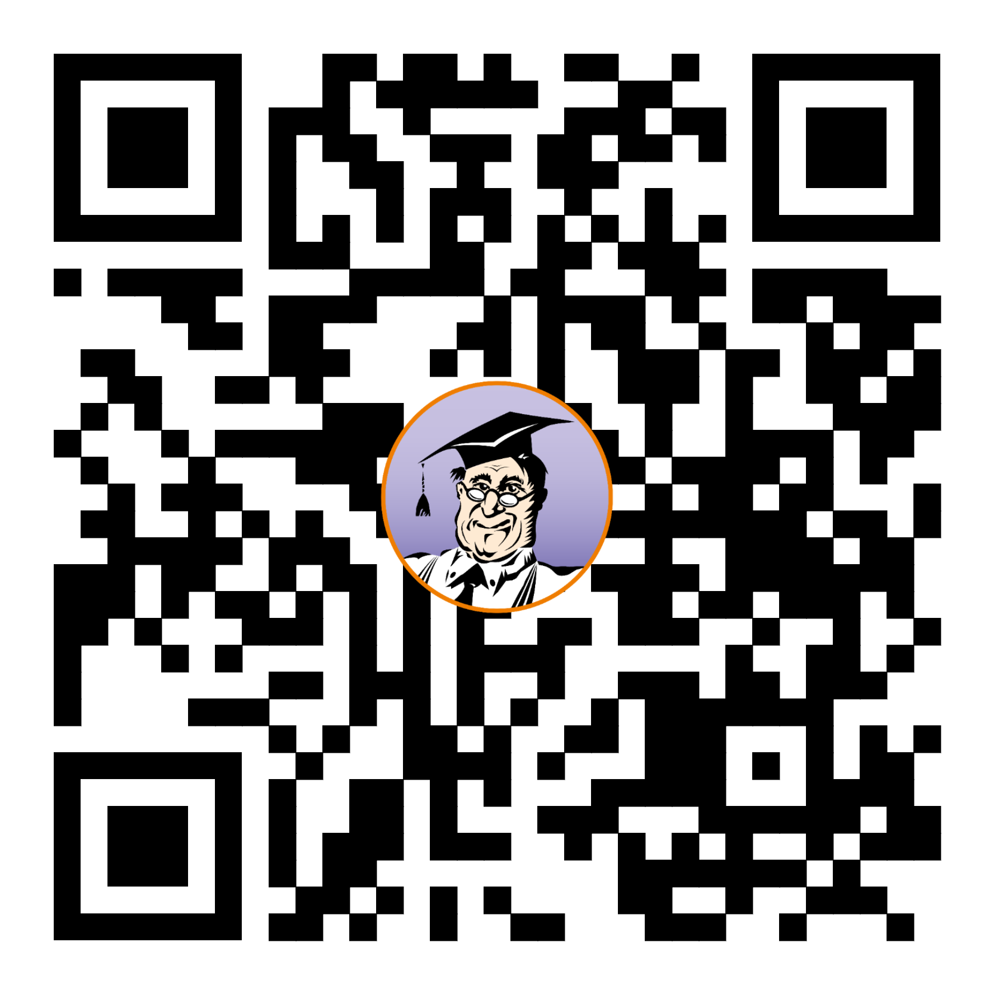
Казус
Алексей Гланин, 15 лет, участвовал в совершении грабежей группой лиц.
Взрослые преступники были арестованы.
Какая мера пресечения в данном случае должна быть избрана?
Каковы основания и особенности ее применения?
УК РФ

Slide 19
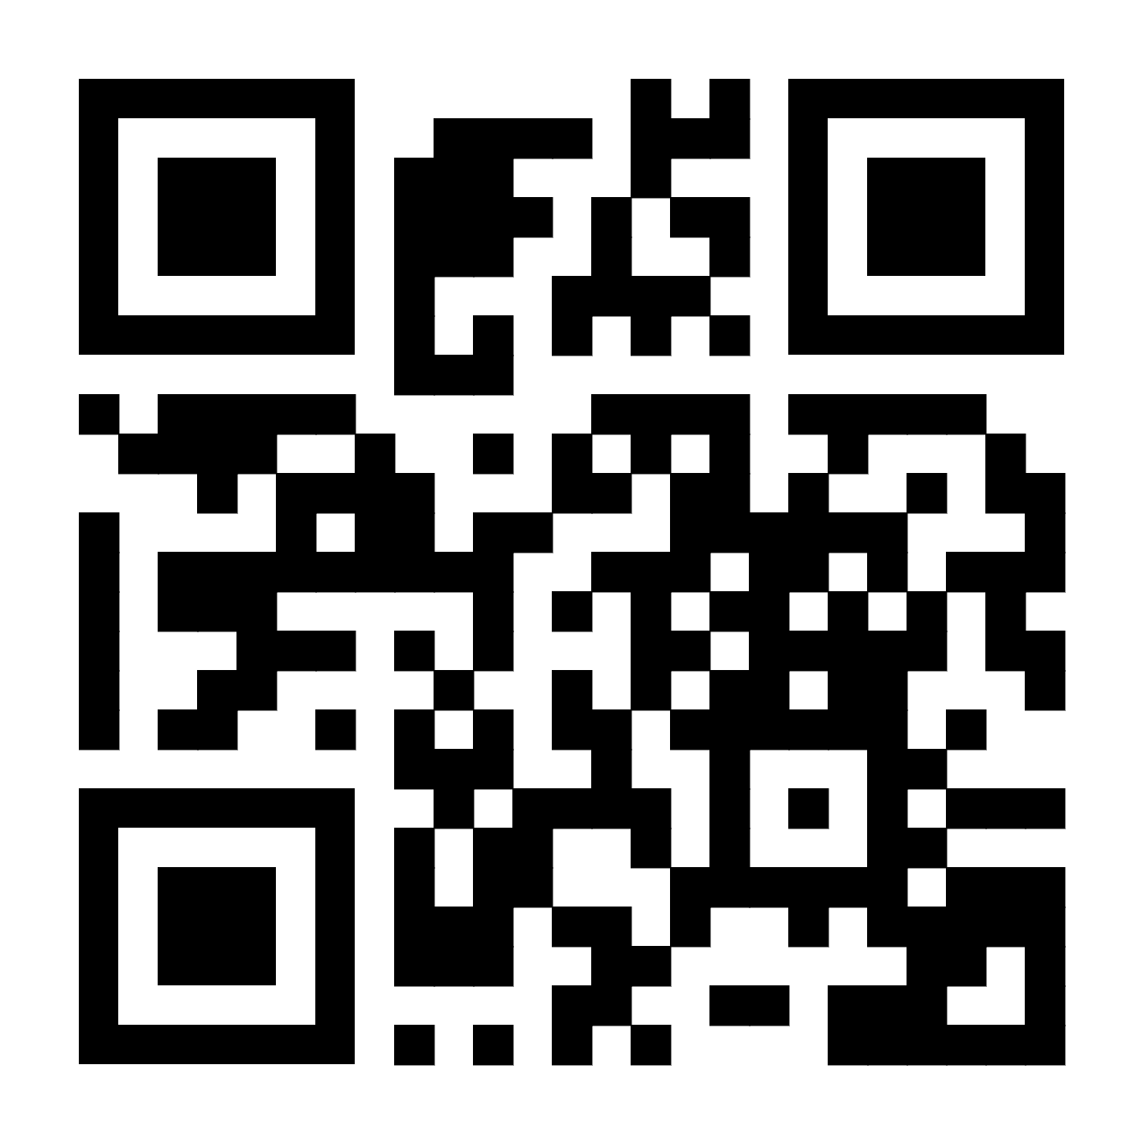
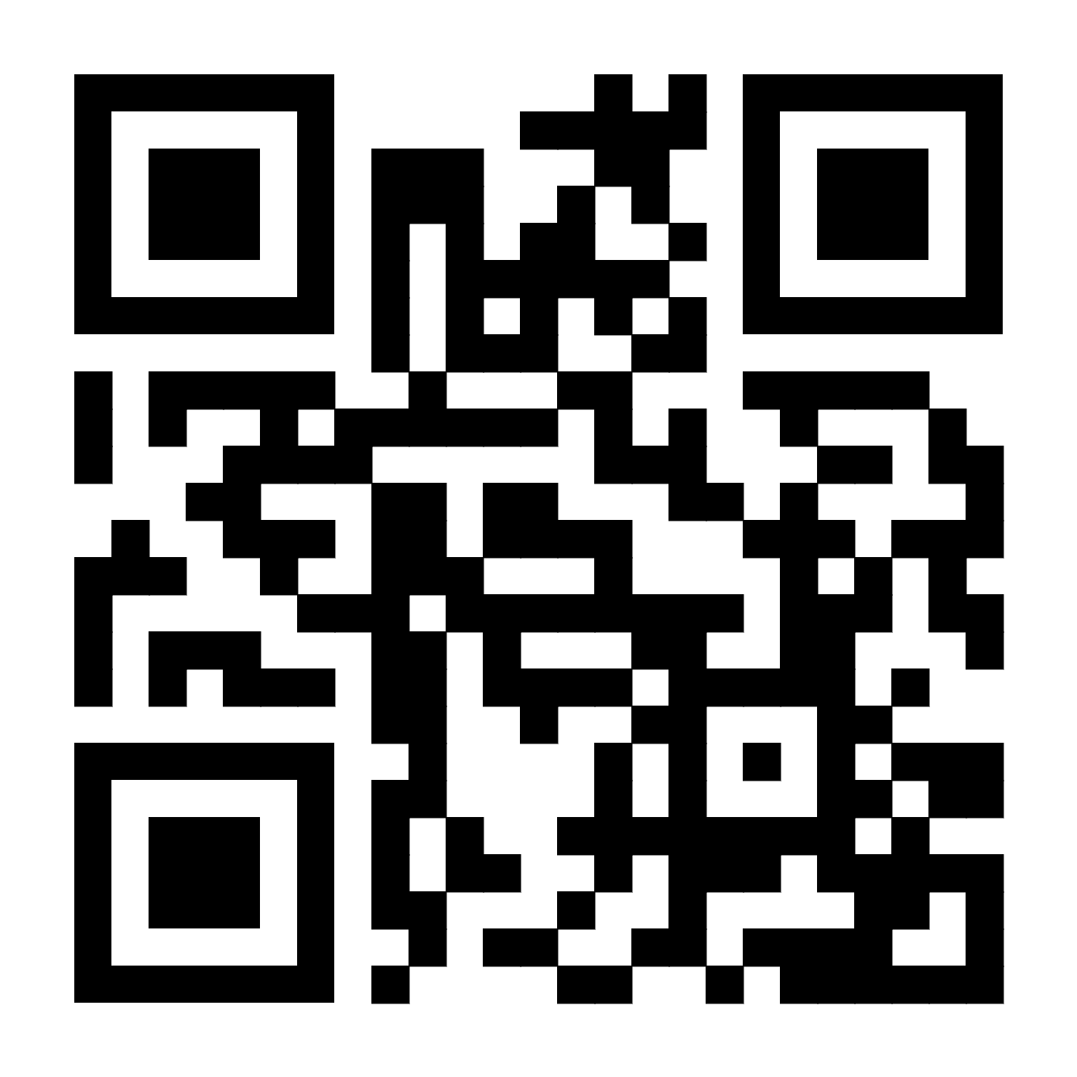
Сканируй и подписывайся :)
НАШ САЙТ
МЫ В ВК

